Slide 1
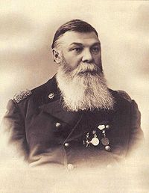
Иван Яковлевич Яковлев (1848-1930) — чувашский просветитель конца XIX — начала XX веков.
Выполнила учитель чувашского языка и литературы МБОУ «СОШ №35» г. Чебоксары Чувашской Республики

Slide 2
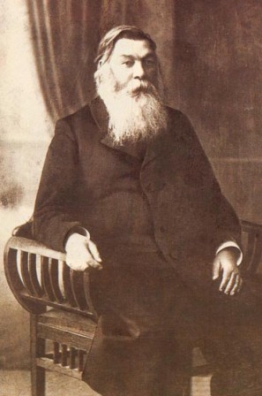
И. Я. Яковлев был даром судьбы чувашскому народу в тёмное глухое время. В течение одного человеческого века он создал чувашский литературный язык и дал законченные образцы изложения на нём труднейших видов литературы, т . е. сделал то, что для славянских народов сделали Кирилл и Мефодий, для германского – Лютер, для английского – Уйклиф, для французского - Саси. (Пётр Хузангай, народный поэт Чувашии.)

Slide 3
Цели и задачи:
Ознакомиться с личностью, жизнью и деятельностью И. Я. Яковлева;
Собрать материал о жизни и деятельности И. Я. Яковлева;
Выяснить цели просветительской деятельности И. Я. Яковлева.

Slide 4
Биография
Иван Яковлевич Яковлев родился 25 апреля 1848 года в семье удельного крестьянина в деревне Кошки — Новотимбаево Буинского уезда Симбирской губернии (ныне — Республики Татарстан).
Рано оставшись без родителей, он был усыновлен семьей русского крестьянина Пахомова, однодеревенца. Имя и фамилию будущий педагог получил по имени и фамилии своего крестного отца Ивана Яковлева.

Slide 5
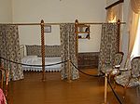
В 1856 году по предписанию удельного ведомства И. Яковлев был отдан на учёбу в удельное училище в с. Старые Бурундуки Буинского уезда.
в 1860 году был принят в уездное училище в г. Симбирске.
По окончании учёбы он был направлен на службу в Симбирскую удельную контору и около четырёх лет проработал сельским мерщиком.

Slide 6
Под влиянием либеральных идей 60-х гг. XIX столетия он приходит к мысли о необходимости попытаться облегчить жизнь родного чувашского народа не с помощью разорительных революций, а прежде всего путем его просвещения, приобщения к грамоте и к русской культуре. Постепенно И. Яковлев вынашивает планы воссоздания чувашской культуры. Но он чувствует, что для этого требуется дополнительное образование.

Slide 7
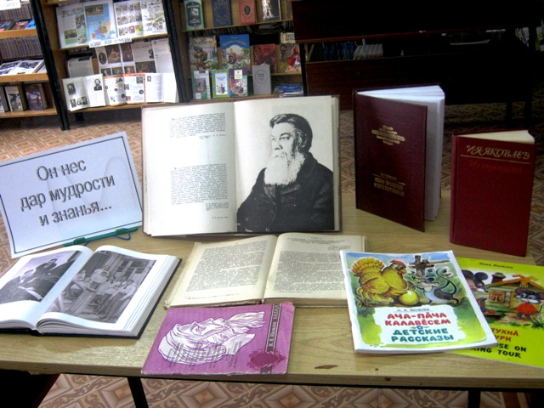
В конце 1866 года Яковлев с большим трудом добился освобождения от службы в удельном ведомстве и осенью 1867 года поступает в V класс Симбирской мужской гимназии.

Slide 8
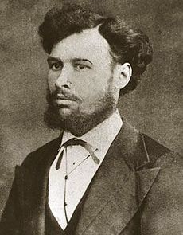
Обучаясь там, Яковлев вызывает к себе в Симбирск односельчанина А. В. Рекеева, а затем других чувашских мальчиков и начинает учить, содержа их на свои средства, добываемые репетиторством.

Slide 9
В 1870 году Иван Яковлев с золотой медалью окончил гимназию и поступил в Казанский университет.
К концу 1871 года И.Яковлев составляет на основе русской графики первый вариант нового чувашского алфавита, поскольку старый, созданный на основе древнебулгарского (тюркского) языка в начале текущего тысячелетия, был основательно забыт.

Slide 10
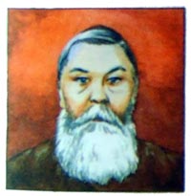
В 1872 году на нём был издан букварь, ставший подлинно народной книгой.
В 1875 году Иван Яковлев успешно окончил историко-филологический факультет Казанского университета и был назначен инспектором чувашских школ Казанского учебного округа.

Slide 11
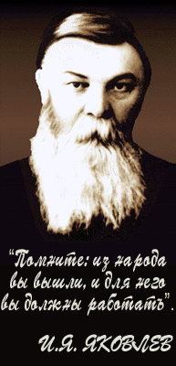
За 50 лет своей деятельности Яковлев написал около 2 тысяч писем. Основная их тема — просвещение и национальный подъем родного народа, приобщение его к русской культуре. За 50 лет яковлевская чувашская Симбирская школа выпустила тысячи учителей, в последние годы число воспитанников доходило до 350 человек. Она стала центром создания новой чувашской письменности, переводов и издания книг на чувашском языке, распространения их в десятках тысяч экземпляров среди сельского населения.

Slide 12
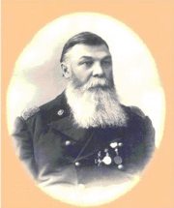
Осенью 1919 года И. Я. Яковлев по болезни вышел на пенсию. В 1922 году он переехал жить в Москву к сыну. Скончался Иван Яковлевич Яковлев в 1930 году.

Slide 13
Основные даты жизни и деятельности
1856—1860 гг. — Учёба в Бурундукском удельном училище
Декабрь 1860 г. — май 1863 г. — Учёба в землемерно-таксаторских классах при Симбирской гимназии
Май 1864 г. — декабрь 1866 г. — Служба в удельном ведомстве
1(13) сентября 1868 г. — поступление в V класс Симбирской мужской гимназии
28 октября (9 ноября) 1868 г. — Основание Симбирской чувашской школы
25 июня (7 июля) 1870 — получение золотой медали об окончании гимназии
12 (24) августа 1870 г. — поступление в Казанский университет
1871—1873 гг.- создание чувашской письменности, издание букваря и учебника для чувашских школ

Slide 14
В 1875 г. — получение свидетельства об окончании Казанского университета
28 августа (9 сентября) 1875 г. — назначение инспектором чувашских школ Казанского учебного округа
1877 г. — преобразование Симбирской чувашской школы в центральную
26 сентября (8 октября) 1877 г. — вступление в брак с Е. А. Бобровниковой
1878 г. — открытие женского класса при центральной школе
1890 г. — Преобразование Симбирской центральной школы в учительскую

Slide 15
1901 г. — Открытие женских педагогических курсов при Симбирской чувашской учительской школе
октябрь 1917 г. — Преобразование Симбирской чувашской учительской школы в учительскую семинарию
октябрь 1922 г. — переезд к сыну в Петроград
лето 1923 г. — переезд в Москву
октябрь 1928 г. — Празднование 80-летия со дня рождения И. Я. Яковлева и 60-летия со дня основания первой чувашской школы.
23 октября 1930 смерть в Москве и похороны на Ваганьковском кладбище

Slide 16
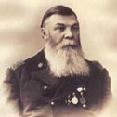
Награды
Ордена
1. Орден св. Станислава 3 степени. Награжден 26 декабря 1878 г. – «за отлично-усердную службу».
2. Орден св. Станислава 2 степени. Награжден 27 декабря 1887 г. – «за отлично-усердную службу».
3. Орден св. Анны 3 степени. Награжден 15 мая 1889 г. – «за отличие на службе».
4. Орден св. Анны 2 степени. Награжден 26 декабря 1892 г. – «за отлично-усердную службу».
5. Орден св. Равноапостольского князя Владимира 4 степени. Награжден 9 марта 1900 г. – «за отлично-усердную службу».
Медали
1. Серебряная медаль в память в Бозе почивающего императора Александра III на Александровской ленте. Награжден 25 апреля 1896 г. на основании именного высочайшего указа от 26 февраля 1896 г.
2. Темно-бронзовая медаль на ленте из государственных цветов. Награжден 30 января 1897 г. – «За труды по I всеобщей переписи населения 1897 г.»
3. Медаль в память 300-летия царствования Дома Романовых.
4. Медаль в память Отечественной войны 1812 г.

Slide 17
Семья И. Я. Яковлева
Супруга
В 1870 г., будучи студентом Казанского университета, Иван Яковлевич познакомился с Н. И. Ильминским и его семьей, в которой воспитывалась их приемная дочь Екатерина Алексеевна Бобровникова (р. 2 октября 1861 г.). Через семь лет состоялась свадьба 16-летней Екатерины, выпускницы казанской женской гимназии, и 29-летнего инспектора чувашских школ Ивана Яковлева.
В жизни Екатерины Алексеевны были не только домашние обязанности. В 1878 году при Симбирской чувашской школе было открыто женское отделение, которое она позднее возглавила и работала преподавателем и воспитателем бок о бок со своим мужем.

Slide 18
Дети
28 декабря 1878 года в семье Яковлевых родился первый ребёнок, которого в память деда назвали Алексеем. Позднее родились Наталия, Лидия, Николай и Александр. Из них Наташа и Саша умерли в раннем возрасте.
1) Алексей Иванович Яковлев (1878—1951) — известный историк, член-корреспондент АН СССР, лауреат Государственной премии СССР;
2) Николай Иванович (1983—1949) — горный инженер, военный конструктор, музыковед;
3) Лидия Ивановна (1881—1942) — филолог и переводчик.

Slide 19
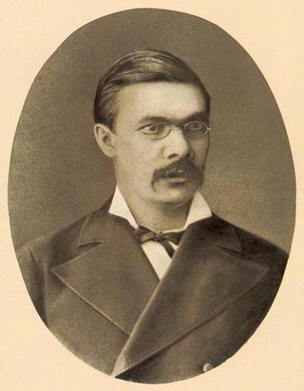
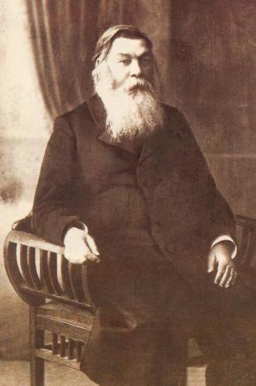
И.Я.Яковлев - студент 1 курса Казанского университета. Казань, 1870.
И.Я.Яковлев. Симбирск, 1911

Slide 20
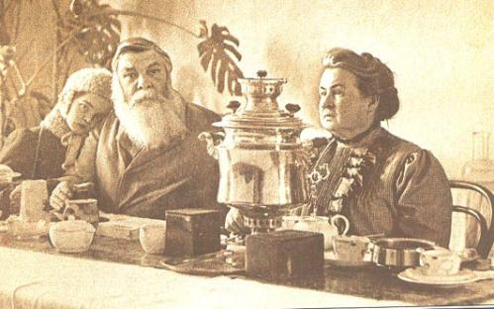
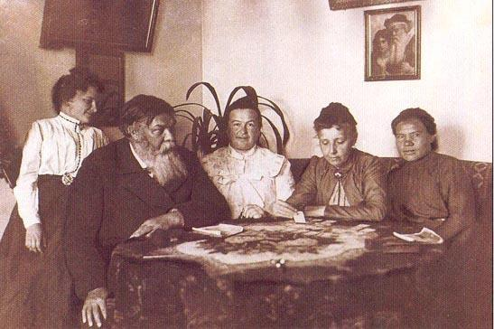
И.Я Яковлев и Е.А. Яковлева с внучкой Катей в столовой своего дома. Симбирск, 1910.
И.Я.Яковлев в кругу своей семьи. Сидят (слева направо): дочь Лида, И.Я.Яковлев, жена - Е.А.Яковлева, преподавательница иностранного языка Юзефа М. и Т.С.Савельева. Симбирск, 1907г.

Slide 21
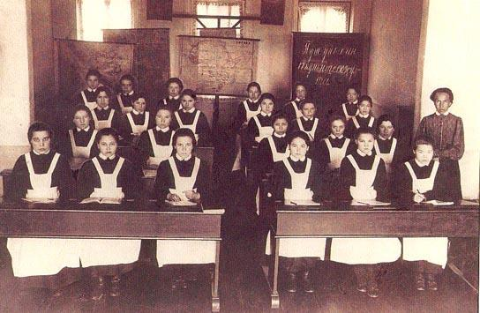
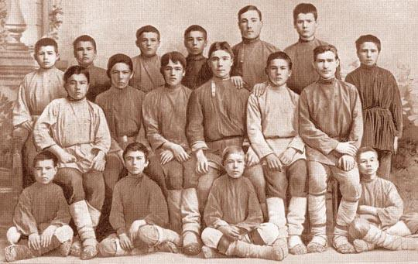
Учащиеся женских педагогических курсов Симбирской чувашской школы. Справа стоит наставница
- Н.Я.Яковлева. Симбирск, 1909г.
Учащиеся учительского класса Симбирской чувашской учительской школы. Симбирск, 1896г

Slide 22
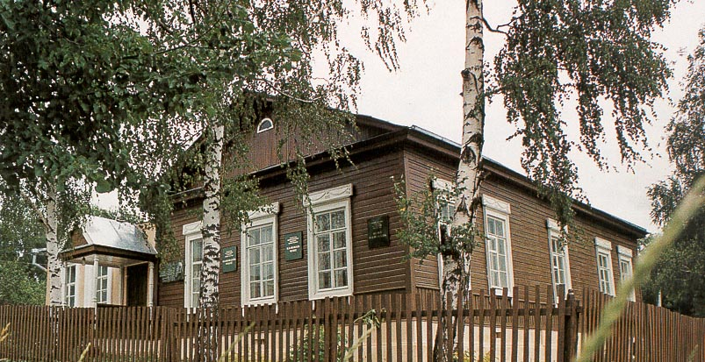
Музей И.Я.Яковлева на его родине.

Slide 23
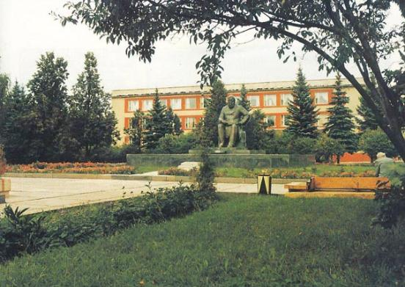
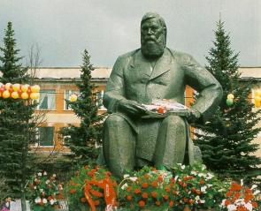
Ежегодно 25 апреля, в День рождения просветителя, общественность Чувашской Республики проводит на сквере с памятником И.Я. Яковлеву праздничный митинг с возложением живых цветов.

Slide 24
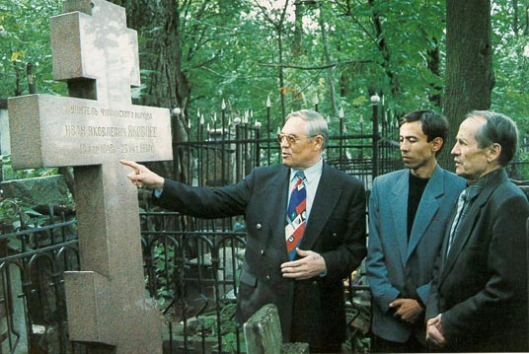
Благородной традицией Чувашского университета стало регулярное посещение могил И.Я. Яковлева и его родственников. Москва, Ваганьковское кладбище.
Сентябрь, 1998.

Slide 25
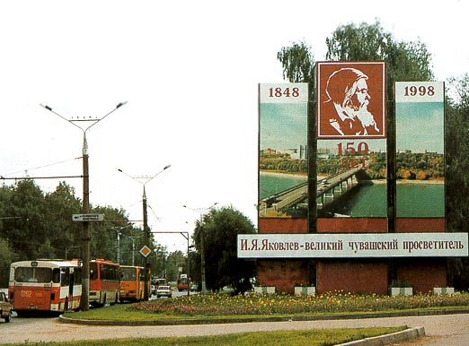
вид проспекта Ивана Яковлева в Чебоксарах.

Slide 26
Вывод:
Имя И. Я. Яковлева известно теперь не только каждому чувашу, но и каждому просвещенному россиянину. Он дал родному народу Книгу. Мы вправе гордиться и возвеличивать своего Патриарха, так как не каждому народу Бог дал таких людей, каким является для чувашей Великий Иван Яковлев. (Н. В. Фёдоров, Президент Чувашской Республики)

